Slide 1
Αγαπημένη μου φίλη…

Slide 2
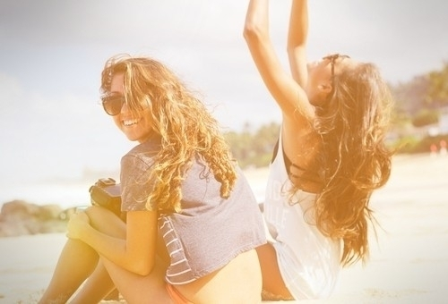
…Εδώ και πολύ καιρό δεν έχω νέα σου. Αναρωτιέμαι πώς περνάς εκεί ση Γερμανία και πώς τα πας με τις σπουδές σου.
Πρόσφατα τακτοποιώντας τα πράγματά μου βρήκα ορισμένες φωτογραφίες μας από την Τρίτη λυκείου. Τι ωραίες στιγμές!...

Slide 3
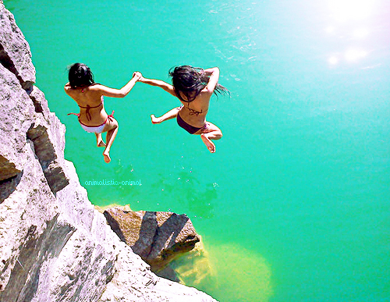
…Ορισμένες φωτογραφίες ήταν από την εκδρομή μας στη Μυτιλήνη. Και τι δεν κάναμε τη μία βδομάδα που μείναμε εκεί. Μόνο μαζί σου θα μπορούσα να πάω τα μεσάνυχτα για μπάνιο στη θάλασσα, να κάνω βουτιές από τον ψηλότερο βράχο, να προσπαθώ να φάω παγωτό ανάσκελα. Μαζί σου νιώθω τόσο μεγάλη εσωτερική ευφορία και συναισθηματική πληρότητα, που δεν περιγράφεται!…

Slide 4
..Θυμάσαι όταν πληροφορήθηκες πως πέρασες το πτυχίο των γερμανικών; Ήσουν τόσο χαρούμενη και εγώ ένιωσα τόσο περήφανη για την επιτυχία σου..

Slide 5
..Είσαι το μόνο άτομο με το εποίο μοιράζομαι τα πάντα. Χαρές, λύπες, απογοητεύσεις. Ξέρω πως πάντα θα με στηρίζεις, θα με υπερασπίζεσαι και θα μου δίνεις τις καλύτερες συμβουλές, κοιτώντας πάντα το δικό μου συμφέρον και την ευτυχία μου. Μαζί σου νιώθω μία οικειότητα και μία άνεση που δεν έχω νιώσει για κανέναν άλλο μέχρι τώρα. Πάντα μου θυμίζεις ότι έχει αξία να γελάς, να μοιράζεσαι, να σε νοιάζει για όσα συμβαίνουν γύρω…

Slide 6
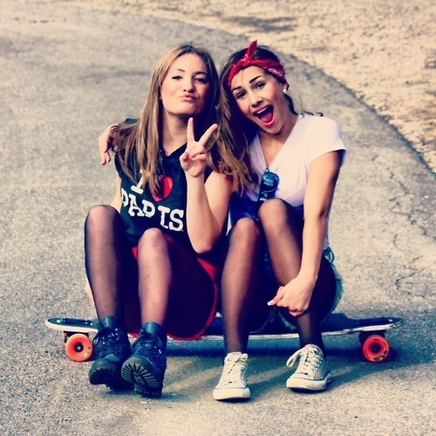
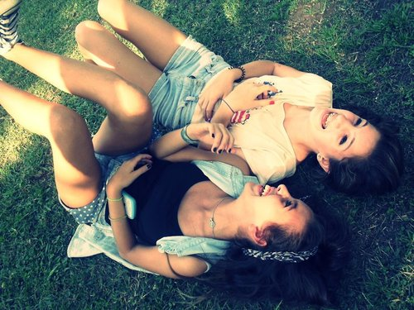
…Ένα ευχαριστώ θα είναι λίγο για όλα αυτά που μου πρόσφερες και έκανες να αισθανθώ. Σε ένιωσα και σε νιώθω σαν αδερφή μου, γιατί ήσουν η αρχή μιας πολύ μεγάλης φιλίας, χωρίς συμφέροντα και επιδιώξεις, που δεν πρόκειται να φθαρεί ούτε να σβήσει όσα χρόνια και αν περάσουν…

Slide 7
…Ελπίζω να περνάς καλά εκεί που βρίσκεσαι. Γράψε μου όσο πιο γρήγορα μπορείς για να μάθω νέα σου και όποτε μπορέσεις έλα να με επισκεφθείς.
Με πολλή αγάπη.
Η φίλη σου Δήμητρα

